Slide 1
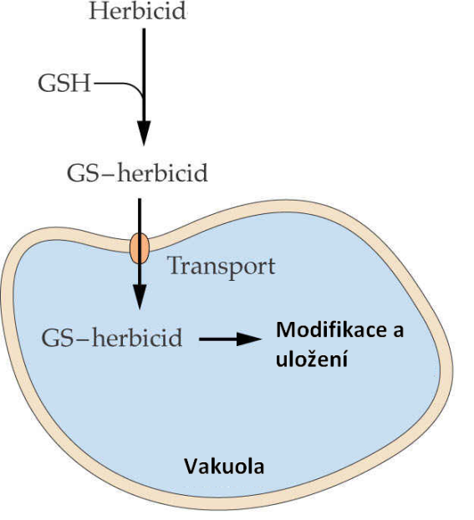
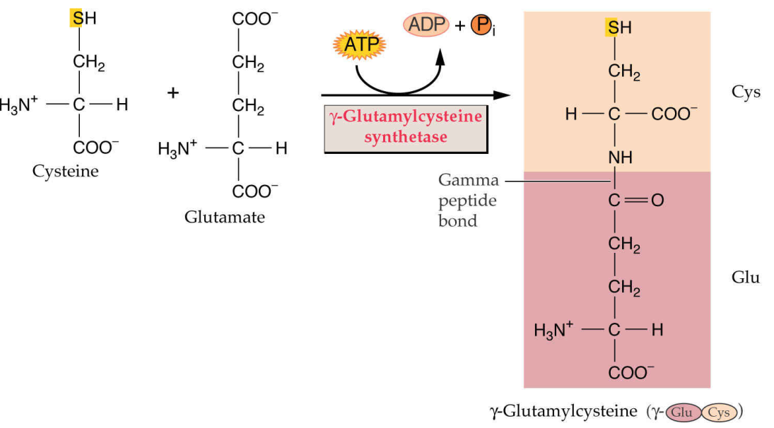
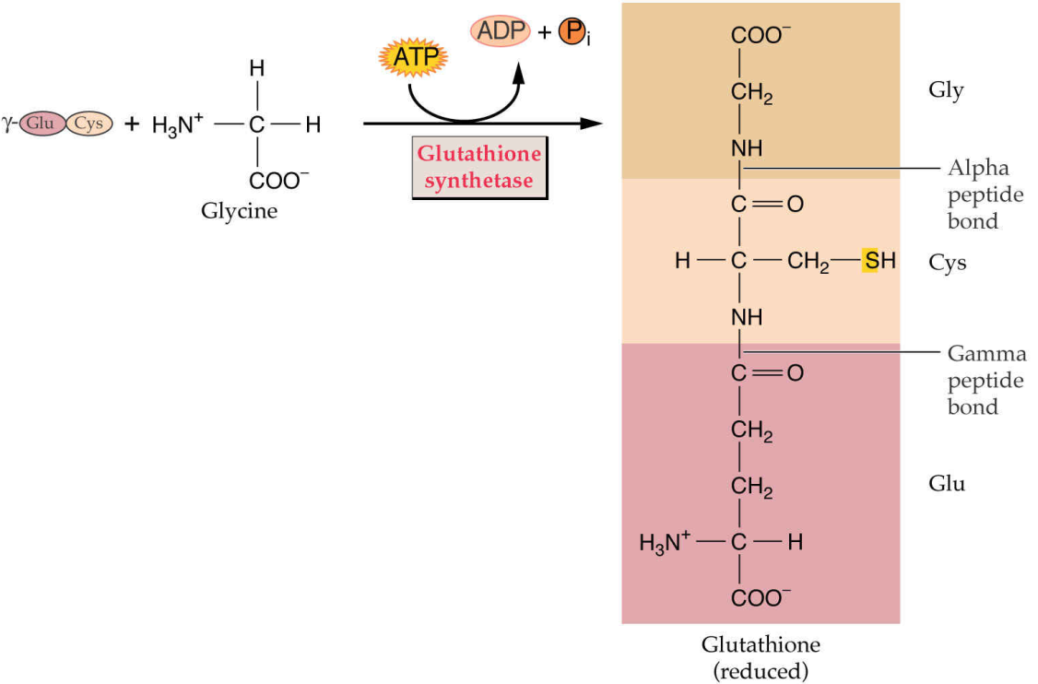
Metabolismus síry
Syntéza glutathionu
glutathion je hlavním produktem asimilace síry a hlavním ne-proteinovou –SH látkou v rostlinách
v rostlinách je přítomen v milimolární koncentraci (Cys = mikromolární)
glutathion a jeho deriváty se účastní skladování a transportu síry, zhášení AOS, detoxikace xenobiotik, syntézy hormonů, je substrátem pro fytochelatiny
Důležitou roli při detoxikaci hraje enzym glutathion-S-transferasa

Slide 2
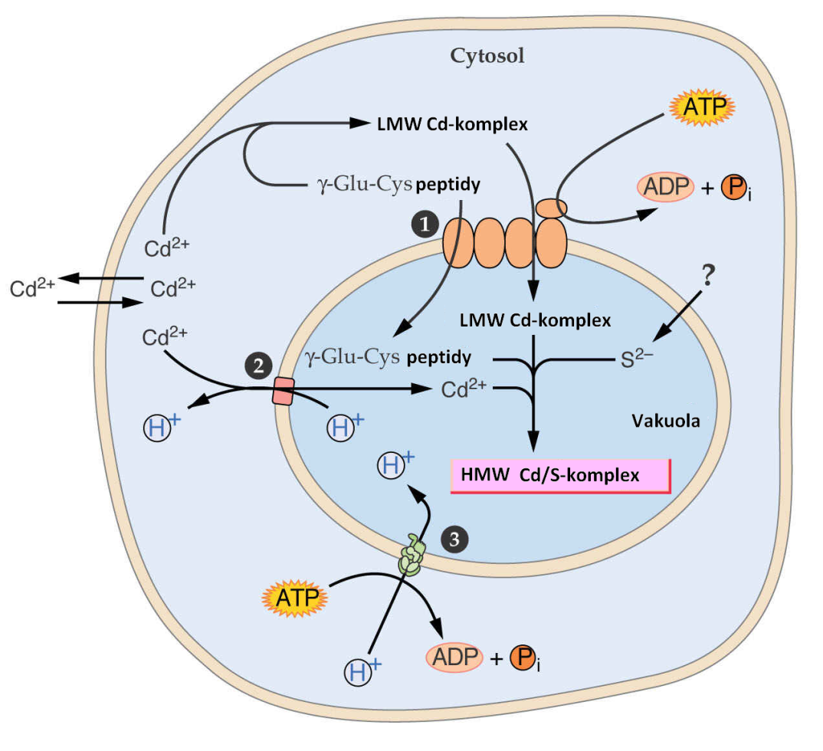
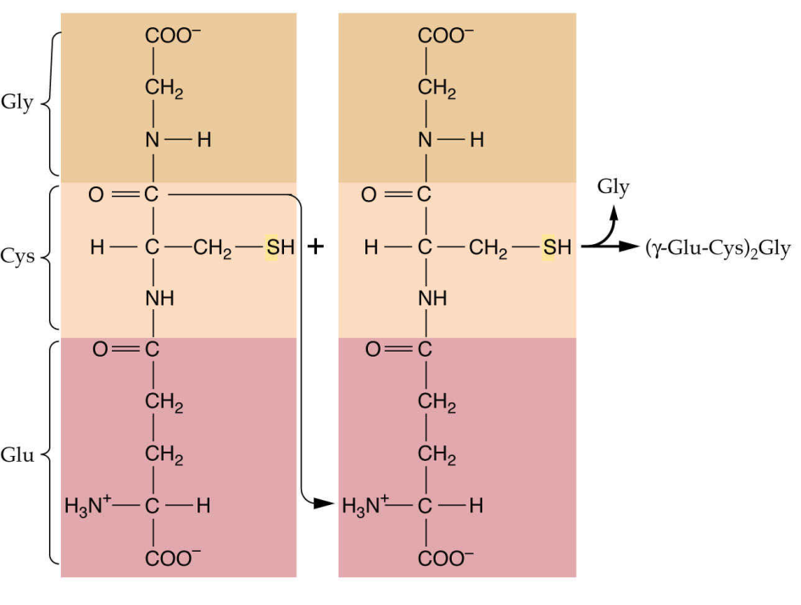
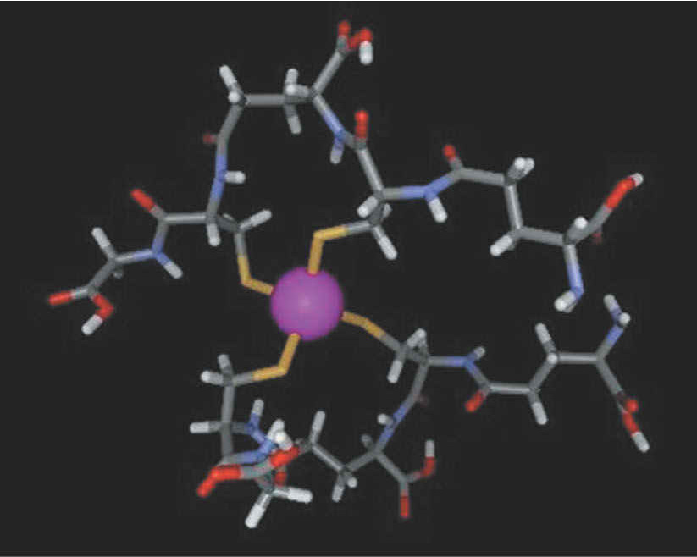
Metabolismus síry
Fytochelatiny
jsou syntetizovány jako odpověď na expozici těžkými kovy nebo vysokou koncentraci mikroprvků (Cu)
základní molekulou pro jejich syntézu je glutathion

